Slide 1



Ciencia de Datos para Sensores Inteligentes
Tópicos Selectos en Sistemas Interactivos
Dr. Irvin Hussein López Nava
CICESE 2025 - I
Notes:
5.2: https://www.frontiersin.org/articles/10.3389/fcomp.2021.557608/full

Slide 2
Unidad 5
Sensado fisiológico

Slide 3


LECTURA
He, R., Liu, H., Niu, Y., Zhang, H., Genin, G. M., & Xu, F. (2022). Flexible miniaturized sensor technologies for long-term physiological monitoring. npj Flexible Electronics, 6(1), 20.
Kazanskiy, N. L., Khonina, S. N., & Butt, M. A. (2024). A review on flexible wearables-Recent developments in non-invasive continuous health monitoring. Sensors and Actuators A: Physical, 114993.

Slide 4
5.3 Señales fisiológicas (bioseñales)

Slide 5
Señales fisiológicas
Lecturas o mediciones producidas por el proceso fisiológico de los seres humanos, e.g., frecuencia cardíaca (electrocardiograma o señal de ECG/EKG), frecuencia y contenido respiratorio (capnograma), conductancia de la piel (actividad electrodérmica o señal EDA), corriente muscular ( electromiografía o señal EMG), actividad eléctrica cerebral (electroencefalografía o señal EEG).
Fu, Y., Leong, H. V., Ngai, G., & Chan, S. (2016). Non-Intrusive Health-Monitoring Devices. In Encyclopedia of E-Health and Telemedicine (pp. 711-721). IGI Global

Slide 6
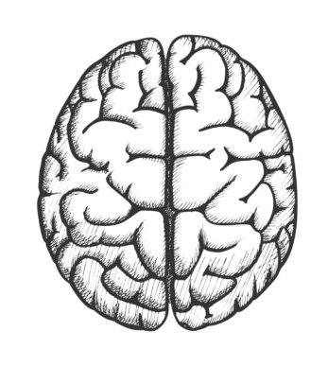


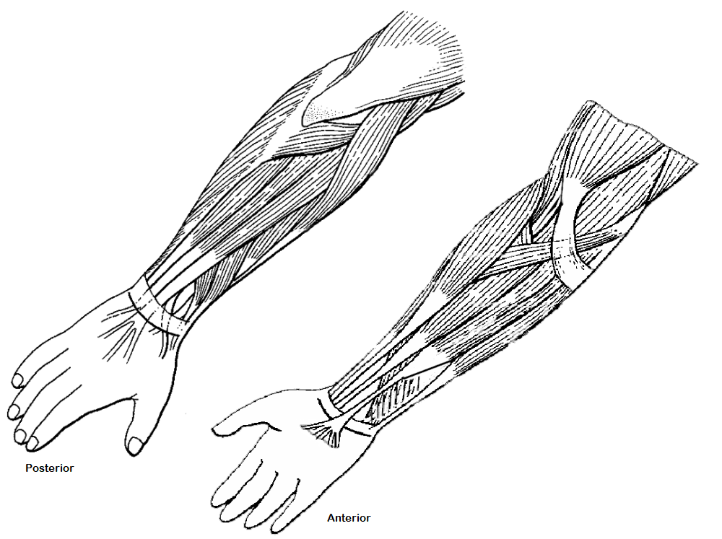
Electrograma
Es un registro de la actividad eléctrica de órganos como el cerebro y el corazón, medido mediante el control de los cambios en el potencial eléctrico.
Brain
EEG, ECoG or iEEG
Hearth
ECG o EKG
Eyes
EOG
Muscles
EMG
https://www.collinsdictionary.com/dictionary/english/electrogram

Slide 7
Electrocardiografía
Es el proceso de producción de un electrocardiograma (ECG o EKG), un registro de la actividad eléctrica del corazón.
Un electrograma del corazón es un gráfico de voltaje vs. tiempo de la actividad eléctrica del corazón usando electrodos colocados en la piel.
Estos electrodos detectan los pequeños cambios eléctricos que son consecuencia de la despolarización del músculo cardíaco seguida de la repolarización durante cada ciclo cardíaco (latido).
Levine, G. N. (2014). Electrocardiogram. In Cardiology Secrets (pp. 22-28). WB Saunders.

Slide 8
ECG
Tradicionalmente, ECG generalmente significa un 12-lead ECG tomado mientras está acostado. Sin embargo, otros dispositivos pueden registrar la actividad eléctrica del corazón como bandas pectorales o relojes inteligentes.
En un ECG convencional, se colocan diez electrodos en las extremidades del paciente y en la superficie del tórax. Después se mide la magnitud general del potencial eléctrico del corazón desde doce ángulos diferentes (derivaciones) y se registra durante un período de tiempo (generalmente diez segundos).
De esta manera, la magnitud y la dirección de la despolarización eléctrica del corazón se capturan en cada momento a lo largo del ciclo cardíaco.
Clifford, G. D., & Azuaje, F. (2006). Advanced methods and tools for ECG data analysis (Vol. 10). P. McSharry (Ed.). Boston: Artech house.

Slide 9
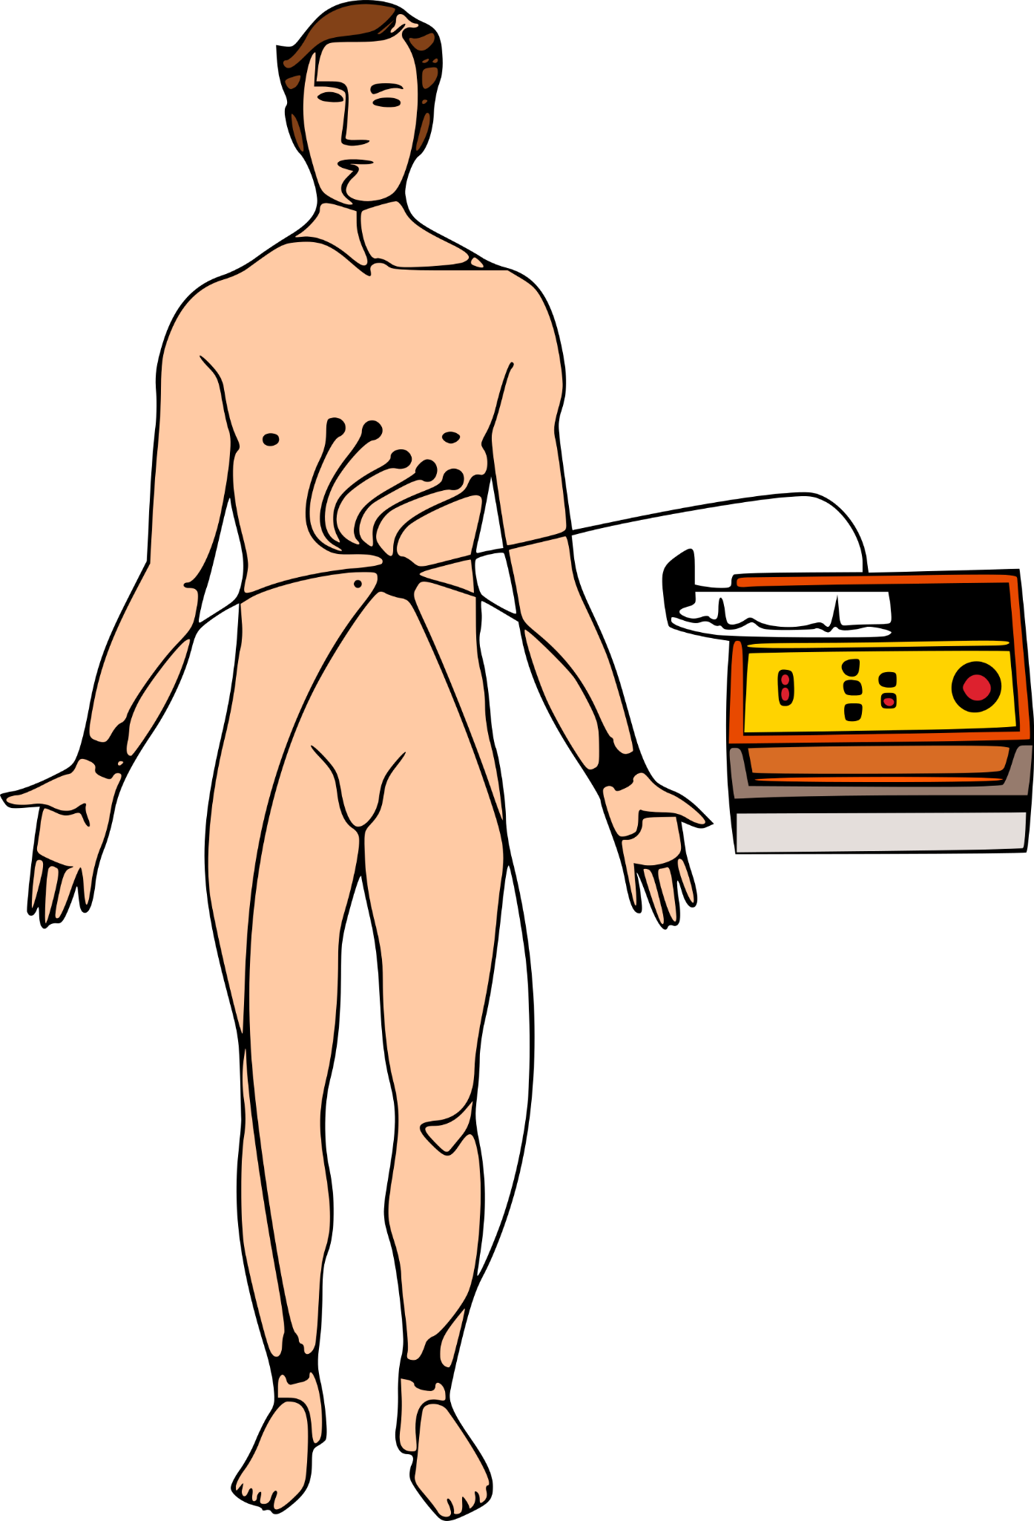
12-lead ECG
En electrocardiografía, la palabra "derivaciones" se refiere a la medida del voltaje entre dos electrodos. Los electrodos se colocan sobre el cuerpo del paciente, sujetándolos con cintas de velcro, por ejemplo, y conectados al aparato mediante cables.​
Las derivaciones de un ECG utilizan diferentes combinaciones de electrodos para medir distintas señales procedentes del corazón: en forma figurada, cada derivación es como una "fotografía" de la actividad eléctrica del corazón, tomada desde un ángulo diferente.

Slide 10
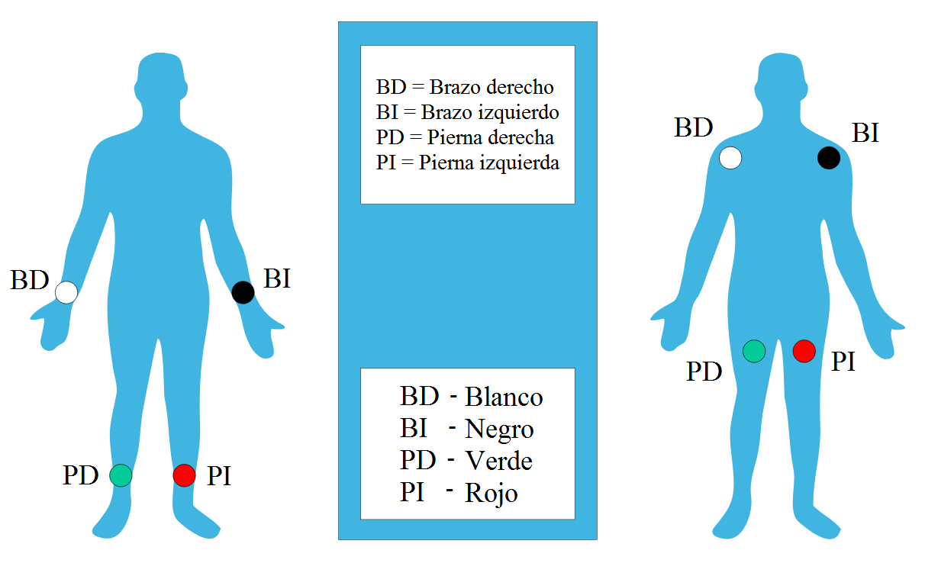
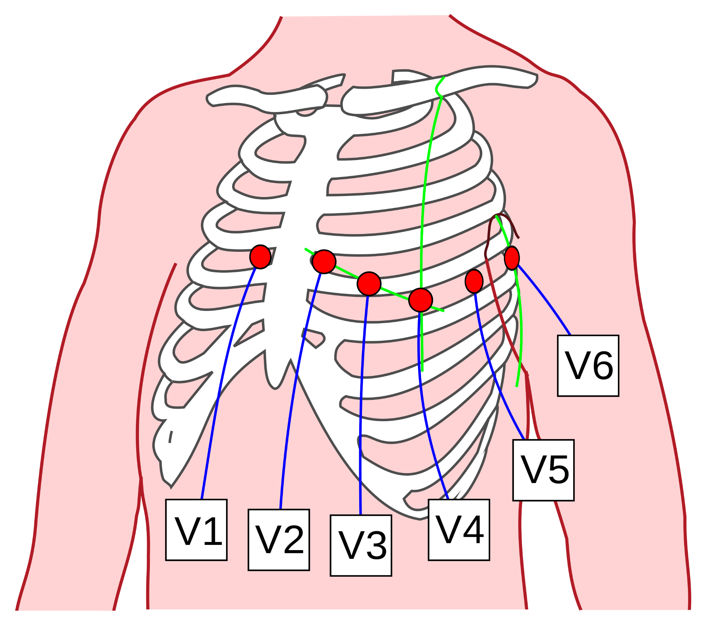
Electrodo | Localización del electrodo
BD | En el brazo derecho, evitando prominencias óseas.
BI | En el mismo sitio que se colocó BD, pero en el brazo izquierdo.
PD | En la pierna derecha, evitando prominencias óseas.
PI | En el mismo sitio que se colocó PD, pero en la pierna izquierda.
V1 | En el tercer o cuarto espacio intercostal (entre las costillas 3 & 5) a la derecha del esternón.
V2 | En el "cuarto" espacio intercostal (entre las costillas 4 & 5) a la izquierda del esternón.
V3 | Entre V2 y V4.
V4 | En el quinto espacio intercostal (entre las costillas 5 & 6), en la línea medio-clavicular (la línea imaginaria que baja desde el punto medio de la clavícula).
V5 | En la misma línea horizontal media que V4, pero verticalmente en la línea axilar anterior (línea imaginaria que baja desde el punto medio entre el centro de la clavícula y su extremo lateral, que es el extremo más próximo al brazo). Fácil punto de localización entre puntos equidistantes de V4 y V6.
V6 | En la misma línea horizontal que V4 y V5, pero verticalmente en la línea medioaxilar (línea imaginaria que baja desde el centro de la axila del paciente).
Colocación de los electrodos

Slide 11
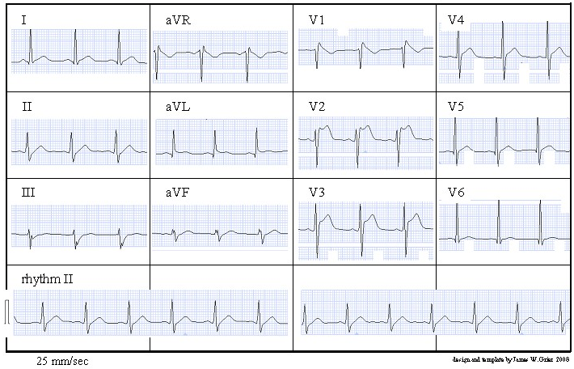
Composite/sequential 12-lead ECG output
https://www.ndsu.edu/pubweb/~grier/1to12-lead-ECG-EKG.html

Slide 12
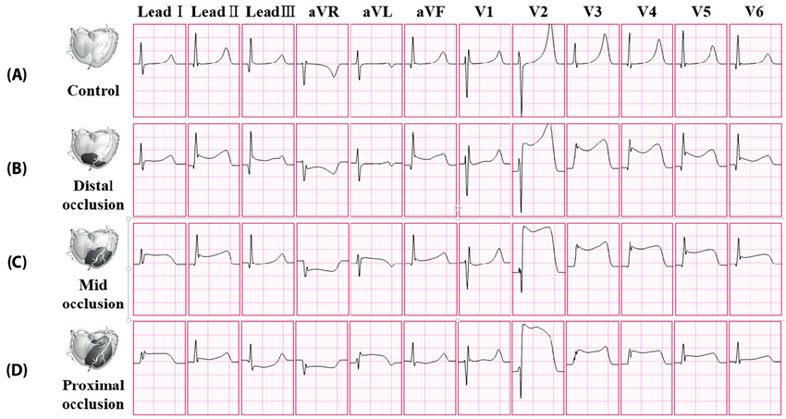
12-lead ECG waveform in 10 minutes after coronary occlusion. (A) control model without occlusion, (B) ventricular model with distal coronary occlusion, (C) ventricular model with mid coronary occlusion, (D) ventricular model with proximal coronary occlusion
Ryu, A. J., Lee, K. E., Kwon, S. S., Shin, E. S., & Shim, E. B. (2019). In silico evaluation of the acute occlusion effect of coronary artery on cardiac electrophysiology and the body surface potential map. The Korean Journal of Physiology & Pharmacology, 23(1), 71-79

Slide 13
ECG normal
El trazado típico de un electrocardiograma registrando un latido cardíaco normal consiste en una onda P, un complejo QRS y una onda T. La pequeña onda U normalmente es invisible.
Así, la sístole mecánica o contracción ventricular comienza justo después del inicio del complejo QRS y culmina justo antes de terminar la onda T.
La diástole, que es la relajación y rellenado ventricular, comienza después que culmina la sístole correspondiendo con la contracción de las aurículas, justo después de iniciarse la onda P.
Price, D. (2010). How to read an electrocardiogram (ECG). Part 1: Basic principles of the ECG. The normal ECG. South Sudan Medical Journal, 3(2), 26-31.

Slide 14
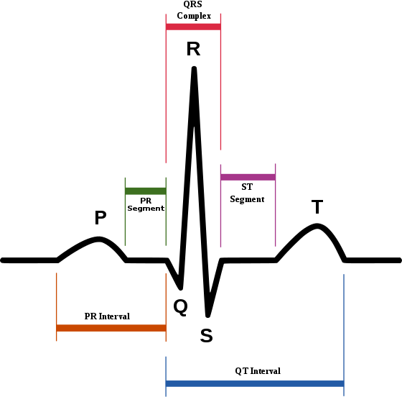
ECG
Hay tres componentes principales en un ECG:
la onda P, que representa la despolarización de las aurículas;
el complejo QRS, que representa la despolarización de los ventrículos; y
la onda T, que representa la repolarización de los ventrículos.

Slide 15
ECG normal: eje eléctrico
El eje eléctrico, o eje cardíaco, es la dirección general del impulso eléctrico a través del corazón.
Existen diversas formas de calcular el eje cardíaco en un electrocardiograma. La forma más rápida es utilizando las ondas I y aVF, se debe ver los QRS de estas ondas y determinar si son positivos o negativos.
Si ambos son positivos entonces el eje está en rangos normales.
Si solo I es positivo pero aVF es negativo el eje tiene desviación a la izquierda.
Si aVF es positivo e I es negativo entonces el eje está desviado a la derecha.
En el caso que tanto I como aVF sean negativas el eje tiene desviación extrema.
https://cerebromedico.com/electrocardiograma/eje-cardiaco

Slide 16
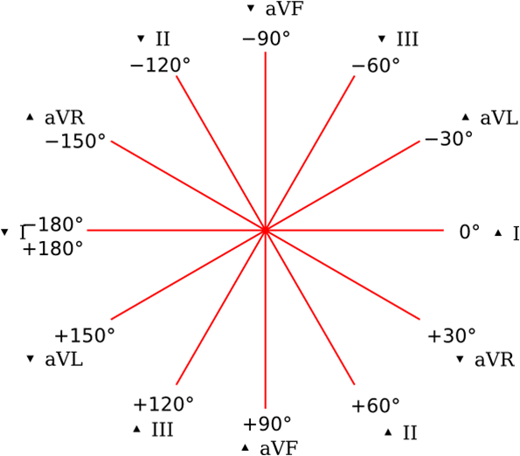
ECG normal: eje eléctrico
El método más exacto para calcular el eje cardíaco es mediante el modelo matemático que utiliza al sistema Hexaxial para determinar la posición exacta del eje eléctrico.
Existen múltiples fórmulas para realizar este cálculo. Las más utilizadas son las que usan las derivaciones I y III.
https://cerebromedico.com/electrocardiograma/eje-cardiaco

Slide 17
ECG normal: onda P
Es la señal eléctrica que corresponde a la despolarización auricular.
Resulta de la superposición de la despolarización de la aurícula derecha (parte inicial de la onda P) y de la izquierda (final de la onda P).
La repolarización de la onda P (llamada onda T auricular) queda eclipsada por la despolarización ventricular (Complejo QRS).
Price, D. (2010). How to read an electrocardiogram (ECG). Part 1: Basic principles of the ECG. The normal ECG. South Sudan Medical Journal, 3(2), 26-31.

Slide 18
ECG normal: onda P
Para que la onda P sea sinusal (latido normal del corazón) debe reunir ciertas características:
No debe superar los 0,25 mV (milivoltios). Si lo supera, estamos en presencia de un agrandamiento auricular derecho.
Su duración no debe superar los 0,11 segundos en el adulto y 0,07-0,09 segundos en los niños. Si está aumentado posee un agrandamiento auricular izquierdo y derecho.
Tiene que ser redondeada, de rampas suaves, simétricas, de cúspide roma y de forma ovalada.
Tiene que preceder al complejo ventricular.
Price, D. (2010). How to read an electrocardiogram (ECG). Part 1: Basic principles of the ECG. The normal ECG. South Sudan Medical Journal, 3(2), 26-31.

Slide 19
ECG normal: complejo QRS
El complejo QRS corresponde a la corriente eléctrica que causa la contracción de los ventrículos derecho e izquierdo (despolarización ventricular).
Esta contracción es mucho más potente que la de las aurículas y compete a más masa muscular, produciendo de este modo una mayor deflexión en el electrocardiograma.
La duración normal es de 60 a 120 milisegundos.
Thakor, N. V., Webster, J. G., & Tompkins, W. J. (1984). Estimation of QRS complex power spectra for design of a QRS filter. IEEE Transactions on biomedical engineering, (11), 702-706

Slide 20
ECG normal: complejo QRS
La onda Q, cuando está presente, representa la pequeña corriente horizontal (de izquierda a derecha) del potencial de acción viajando a través del septum interventricular. Las ondas Q que son demasiado anchas y profundas no tienen un origen septal, sino que indican un infarto de miocardio.
Las ondas R y S indican contracción del miocardio.
Las anormalidades en el complejo QRS pueden indicar bloqueo de rama (cuando es ancha), taquicardia de origen ventricular, hipertrofia ventricular u otras anormalidades ventriculares.
Ref.
Thakor, N. V., Webster, J. G., & Tompkins, W. J. (1984). Estimation of QRS complex power spectra for design of a QRS filter. IEEE Transactions on biomedical engineering, (11), 702-706

Slide 21
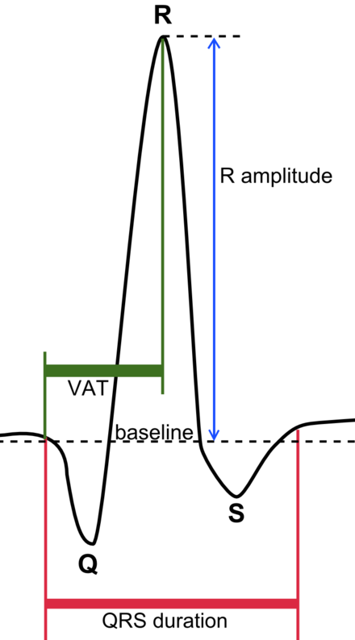
ECG normal: complejo QRS
Cuando aparece completo, este complejo consta de tres vectores, nombrados usando la nomenclatura descrita por Willem Einthoven:
Onda Q. Es una onda negativa, de manera que está antes de la onda R.
Onda R. Es la primera deflexión positiva del complejo QRS y en la imagen clásica del ECG, es la de mayor tamaño.
Onda S. Es cualquier onda negativa que siga a la onda R.
Barold, S. S. (2003). Willem Einthoven and the birth of clinical electrocardiography a hundred years ago. Cardiac electrophysiology review, 7(1), 99-104.

Slide 22
ECG normal: onda T
Representa la repolarización de los ventrículos.
Durante la formación del complejo QRS, generalmente también ocurre la repolarización auricular que no se registra en el ECG normal, ya que es tapado por el complejo QRS.
Eléctricamente, las células del músculo cardíaco son como muelles cargados; un pequeño impulso las dispara, despolarizan y se contraen.
La recarga del muelle es la repolarización (también llamada potencial de acción).
Price, D. (2010). How to read an electrocardiogram (ECG). Part 1: Basic principles of the ECG. The normal ECG. South Sudan Medical Journal, 3(2), 26-31.

Slide 23
ECG normal: onda T
En la mayoría de las derivaciones, la onda T es positiva.
Las ondas T negativas pueden ser síntomas de enfermedad, aunque una onda T invertida es normal en aVR y a veces en V1 en personas de etnia negra.
El segmento ST conecta con el complejo QRS y la onda T. Puede estar descendido en la isquemia y elevado en el infarto de miocardio.
Su duración aproximadamente es de 0,20 segundos o menos y mide 0,2 a 0,3 mV.
Price, D. (2010). How to read an electrocardiogram (ECG). Part 1: Basic principles of the ECG. The normal ECG. South Sudan Medical Journal, 3(2), 26-31.

Slide 24
Medidas del ECG
La frecuencia cardíaca (heart-rate) es el número de latidos del corazón por minuto.
La variabilidad de la frecuencia cardíaca (HRV) es la fluctuación en los intervalos de tiempo entre latidos cardíacos adyacentes.
Intervalo entre latidos (interbeat interval): intervalo de tiempo entre latidos cardíacos sucesivos;
Intervalos NN: intervalos entre latidos de los que se han eliminado artefactos;
Intervalos RR: intervalos entre latidos entre todos los latidos cardíacos sucesivos.
Shaffer, F., & Ginsberg, J. P. (2017). An overview of heart rate variability metrics and norms. Frontiers in public health, 258.

Slide 25
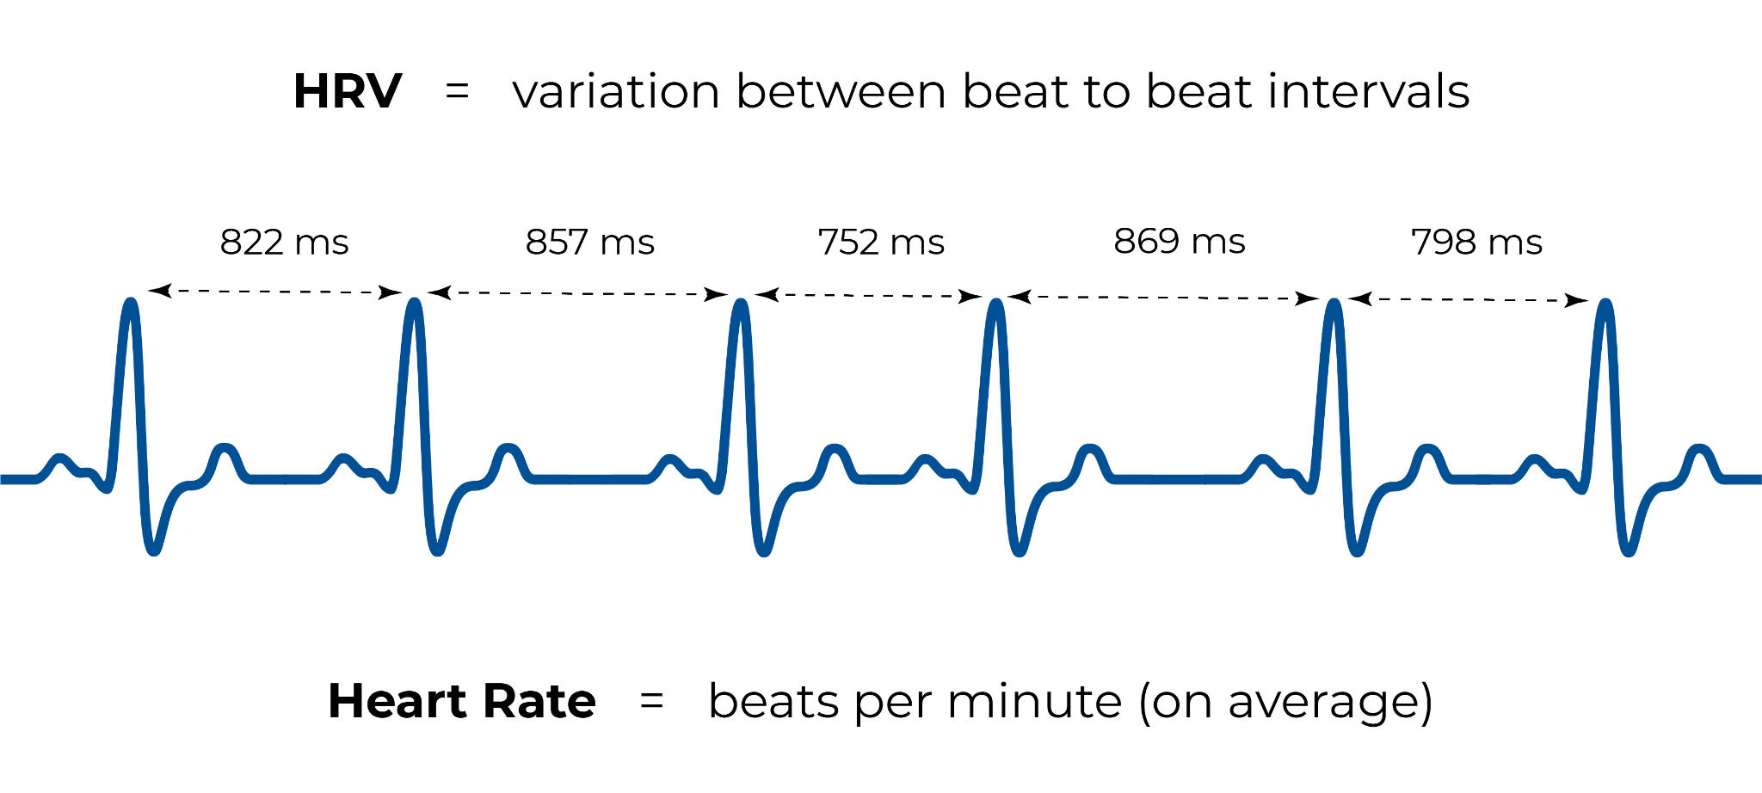
Heart rate vs. HRV

Slide 26
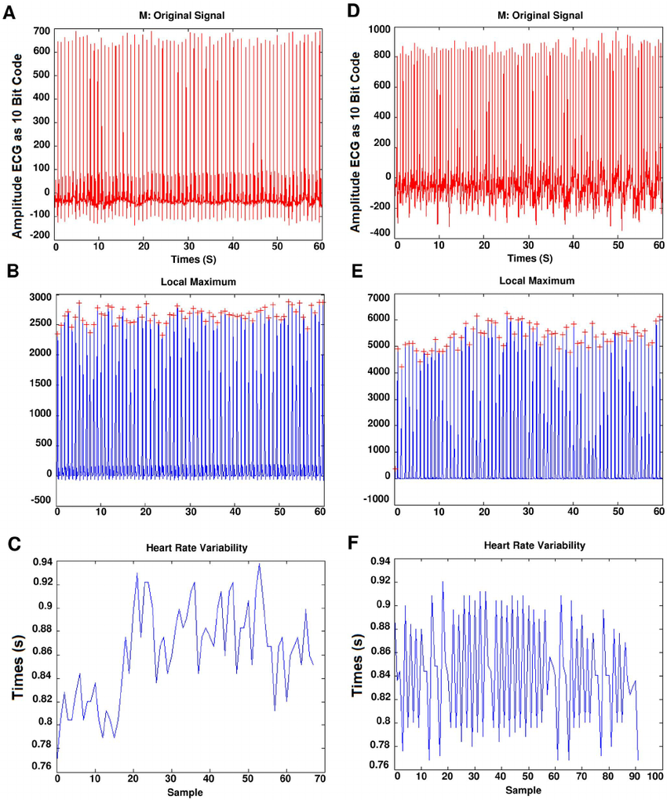
Extraction of HRV from ECG signal. (a) One minute of the ECG signal of a healthy person. (b) Extraction of QRS-complexes. (c) The HRV signal which was extracted from (a). (d) One minute the ECG signal of a patient just before occurrence of SCD. (e) Extraction of QRS-complexes. (f) The HRV signal which was extracted from (d).
Ebrahimzadeh, E., Pooyan, M., & Bijar, A. (2014). A novel approach to predict sudden cardiac death (SCD) using nonlinear and time-frequency analyses from HRV signals. PloS one, 9(2), e81896.

Slide 27
Medidas del ECG
HRV indexa la función neurocardíaca y es generada por interacciones corazón-cerebro y procesos dinámicos no lineales del sistema nervioso autónomo.
Es una propiedad emergente de los sistemas regulatorios interdependientes que operan en diferentes escalas de tiempo para ayudarnos a adaptarnos a los desafíos ambientales y psicológicos.
Además, refleja la regulación del equilibrio autonómico, la presión arterial (BP), el intestino, el corazón y el tono vascular, que se refiere al diámetro de los vasos sanguíneos que regulan la BP y posiblemente los músculos faciales.
Shaffer, F., & Ginsberg, J. P. (2017). An overview of heart rate variability metrics and norms. Frontiers in public health, 258.

Slide 28
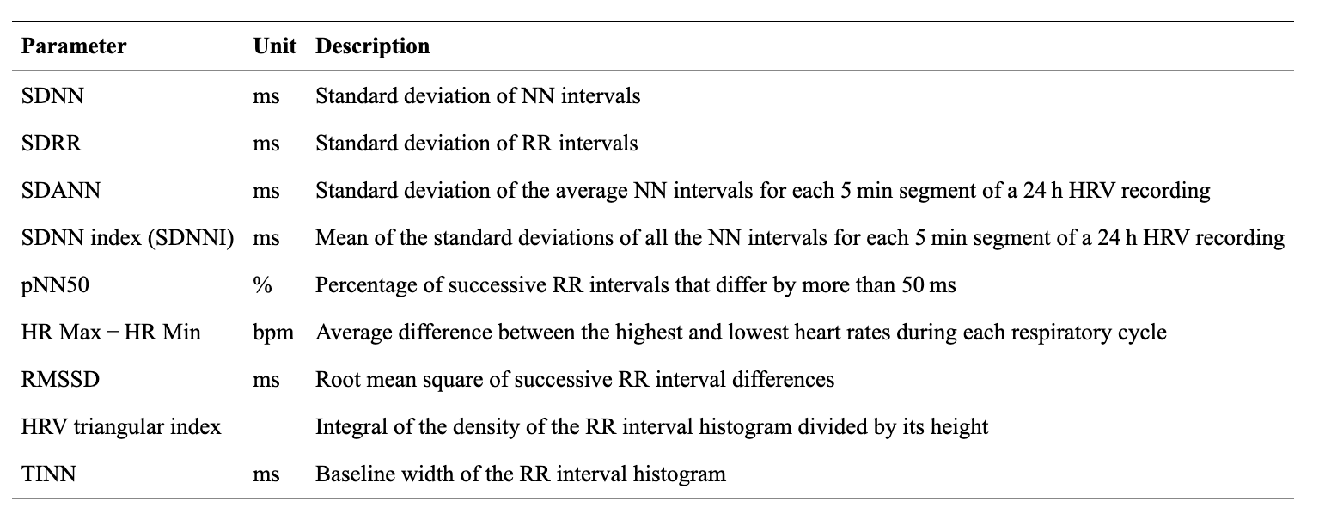
HRV time-domain measures.

Slide 29
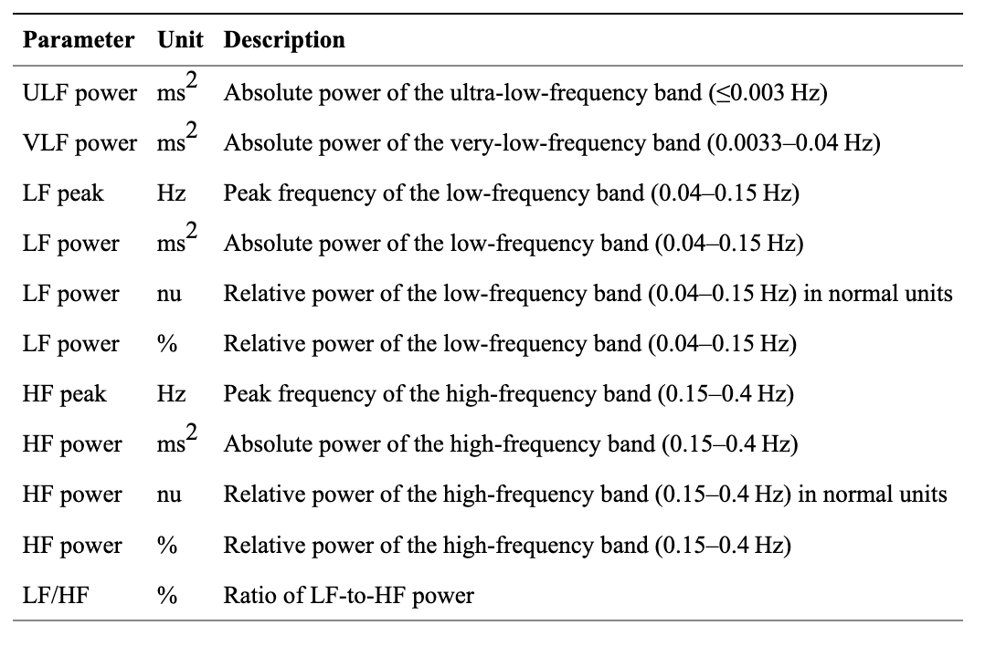
HRV frequency-domain measures.

Slide 30
Usos de un ECG
Determinar si el corazón funciona normalmente o sufre de anomalías (e.g., arritmia cardiaca).
Indicar bloqueos coronarios arteriales (durante o después de un ataque cardíaco).
Se puede utilizar para detectar alteraciones electrolíticas de potasio, sodio, calcio, magnesio u otros.
Permitir la detección de anormalidades conductivas (bloqueo auriculo-ventricular, bloqueo de rama).
Mostrar la condición física de un paciente durante un test de esfuerzo.
Suministrar información sobre las condiciones físicas del corazón (e.g., hipertrofia ventricular izquierda)
Indica la actividad eléctrica del músculo estriado cardíaco.

Slide 31
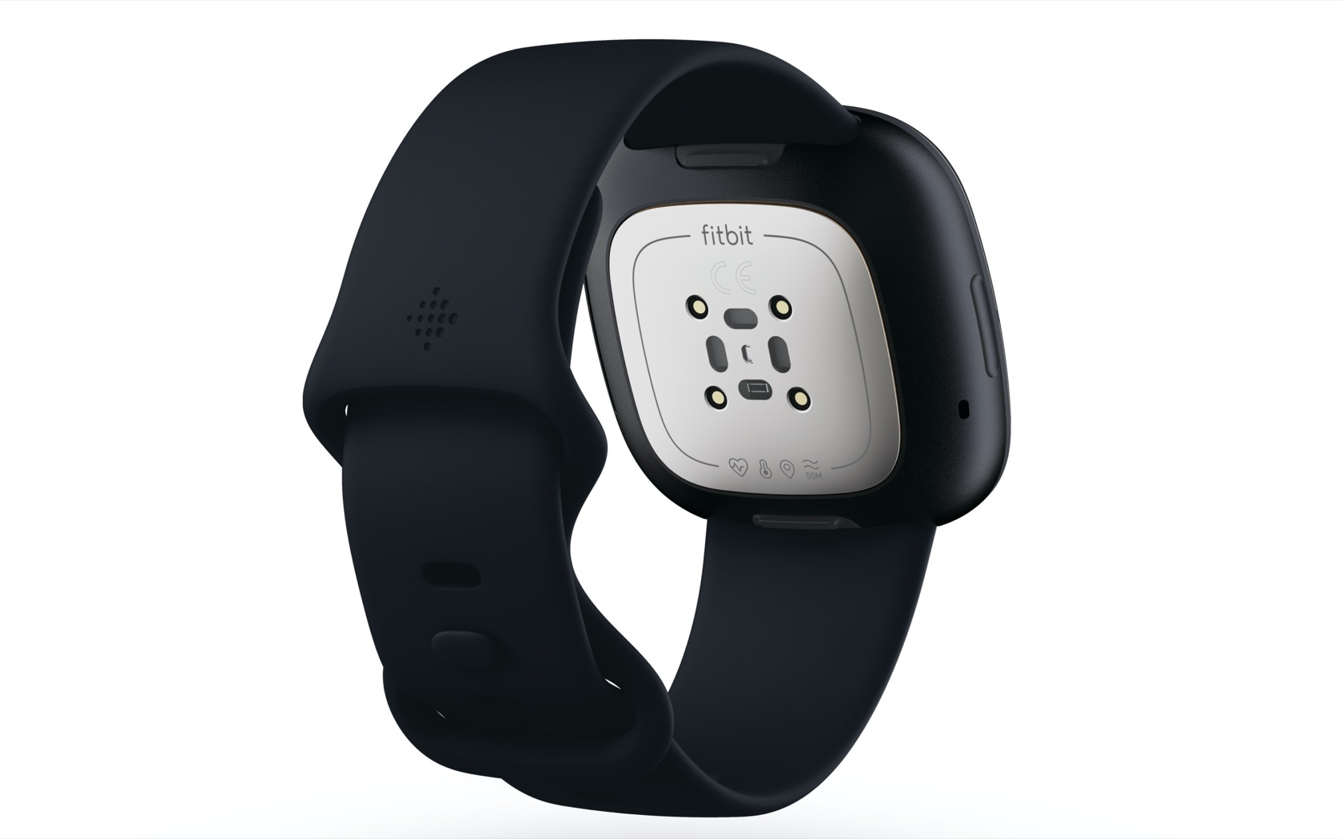
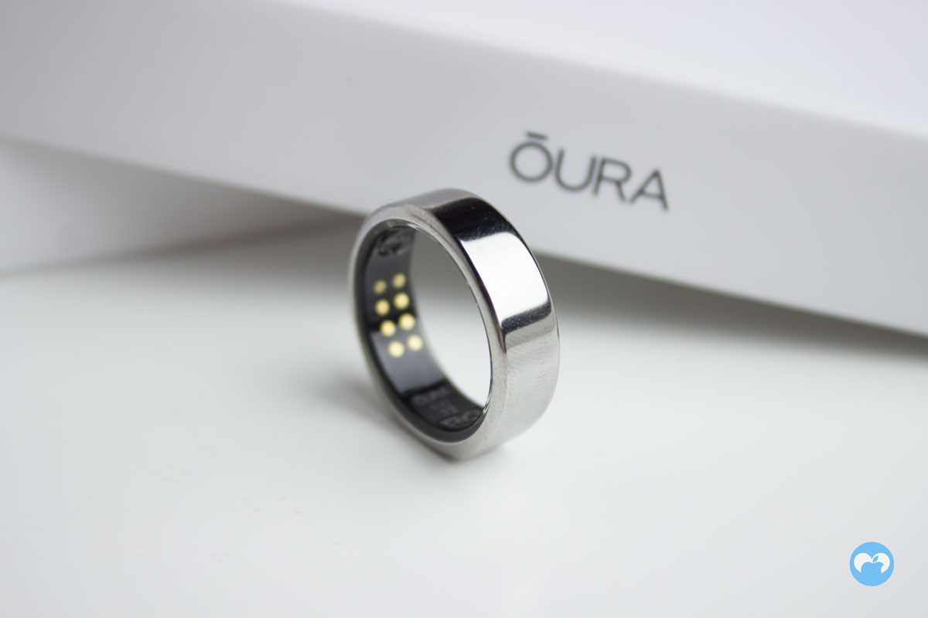

ECG ambulatorios

Slide 32
Electroencefalografía
Es un método para registrar un electrograma de la actividad eléctrica en el cuero cabelludo que se ha demostrado que representa la actividad macroscópica de la capa superficial del cerebro que se encuentra debajo.
Por lo general, no es invasivo y los electrodos se colocan a lo largo del cuero cabelludo. La electrocorticografía, que involucra electrodos invasivos, a veces se denomina "EEG intracraneal".
El EEG mide las fluctuaciones de voltaje que resultan de la corriente iónica dentro de las neuronas del cerebro.
Henry, J. C. (2006). Electroencephalography: basic principles, clinical applications, and related fields. Neurology, 67(11), 2092-2092.

Slide 33
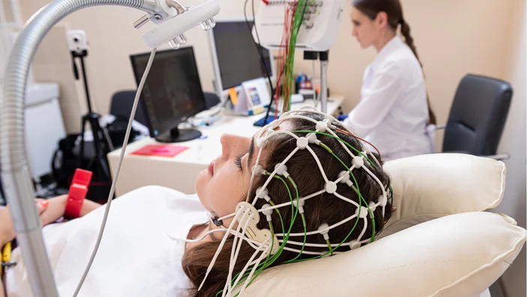
EEG grado clínico

Slide 34
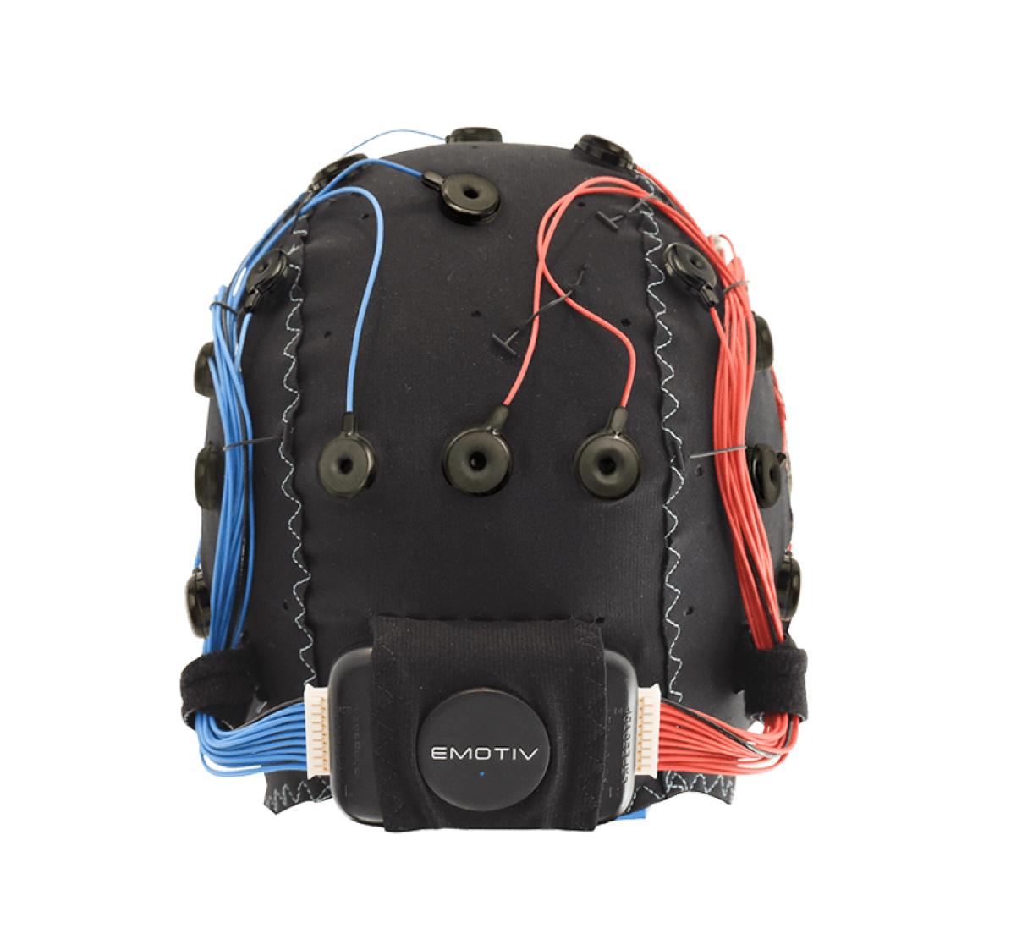
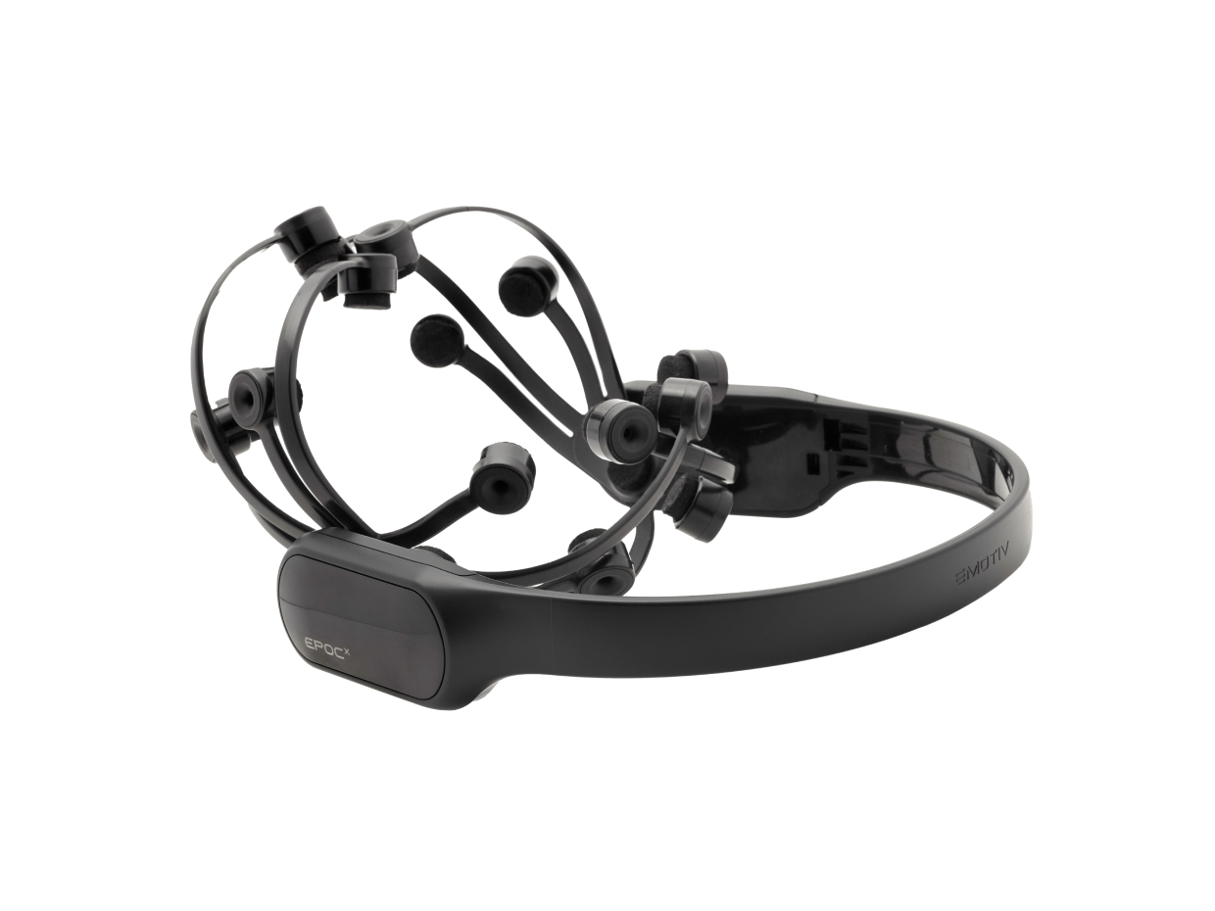
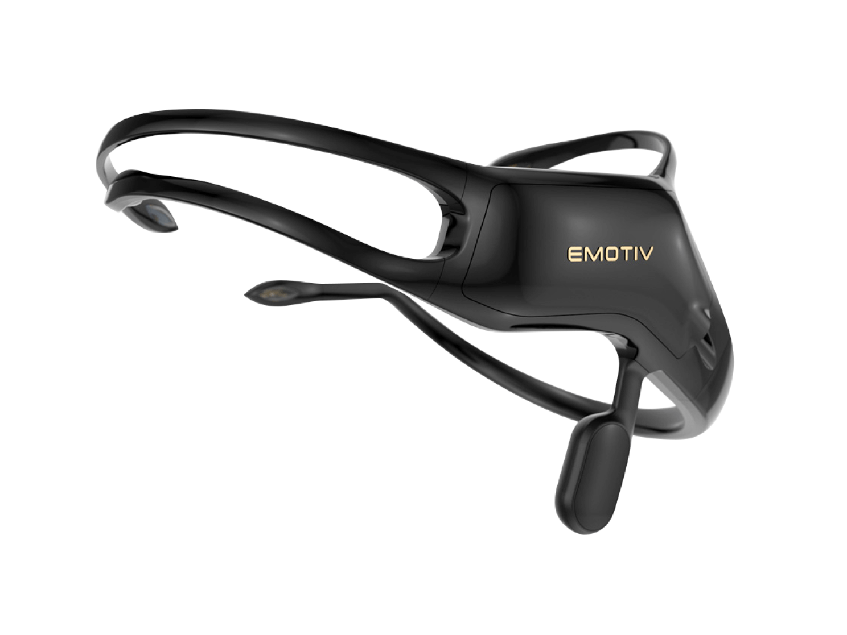

EEG ambulatorio (emotiv)

Slide 35
EEG
Desde el punto de vista clínico, EEG se refiere al registro de la actividad eléctrica espontánea del cerebro durante un período de tiempo.
Las aplicaciones de diagnóstico generalmente se enfocan en potenciales relacionados con eventos (event-related potentials) o en el contenido espectral de EEG.
El primero investiga las posibles fluctuaciones en el tiempo bloqueadas en un evento, como el 'inicio del estímulo' o la 'pulsación de un botón'. El segundo analiza el tipo de oscilaciones neuronales (ondas cerebrales) que se pueden observar en las señales de EEG en el dominio de la frecuencia.

Slide 36
EEG
Se utiliza para diagnosticar epilepsia, trastornos del sueño, profundidad de la anestesia, coma, encefalopatías y muerte cerebral.
Solía ser un método de diagnóstico de primera línea para tumores, accidentes cerebrovasculares y otros trastornos cerebrales focales, pero este uso ha disminuido con el advenimiento de las técnicas de imágenes anatómicas de alta resolución, como imágenes por resonancia magnética (MRI), y tomografías computarizada (CT).
Es una de las pocas técnicas móviles disponibles y ofrece una resolución temporal de rango de milisegundos que no es posible con CT, PET o MRI.

Slide 37
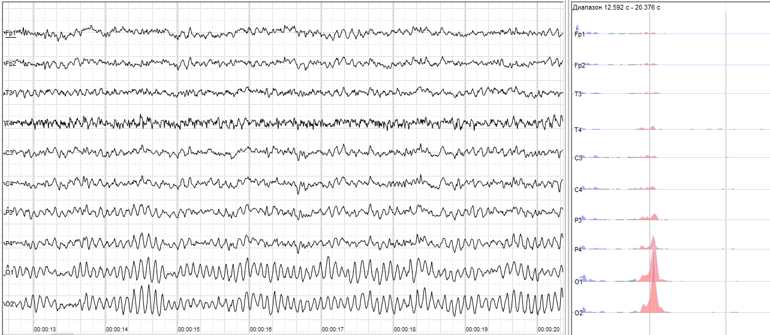
EEG humano con actividad prominente en estado de reposo. Izquierda: trazas de EEG. Derecha: espectros de potencia de las señales mostradas.

Slide 38
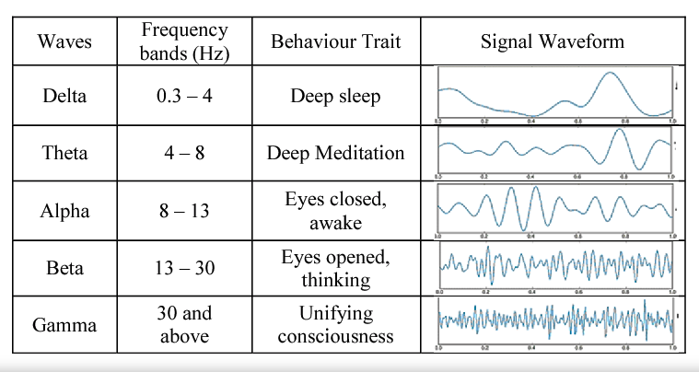
Analysis on Non-linear features of electroencephalogram (EEG) signal for neuromarketing application
Bandas comunes de EEG: la actividad de onda lenta se superpone con la banda Delta, pero a veces se aprecia como sus componentes más lentos.

Slide 39
EEG: delta
Tiende a ser la banda más alta en amplitud y con las ondas más lentas. Se observa normalmente en adultos durante el sueño. También se observa normalmente en los bebés.
Puede presentarse de forma focal con lesiones subcorticales, encefalopatía metabólica, hidrocefalia o lesiones profundas de la línea media.
Por lo general, es más prominente frontalmente en adultos (e.g., delta rítmico intermitente frontal) y posteriormente en niños (e.g., delta rítmico intermitente occipital).

Slide 40
EEG: theta
Se observa normalmente en niños pequeños. Puede verse durante la somnolencia o la excitación en niños mayores y adultos; también se puede ver en la meditación.
El exceso de theta para la edad representa una actividad anormal.
Puede verse como una alteración focal en lesiones subcorticales focales, en el trastorno difuso, los trastornos profundos de la línea media o en algunos casos de hidrocefalia.
Este rango se ha asociado con informes de estados relajados, meditativos y creativos.

Slide 41
EEG: alpha
Es el ritmo básico posterior (ritmo dominante posterior o ritmo alfa posterior), visto en las regiones posteriores de la cabeza en ambos lados, con mayor amplitud en el lado dominante.
Surge con el cierre de los ojos y con la relajación, y se atenúa con la apertura de los ojos o el esfuerzo mental.
El ritmo básico posterior es en realidad más lento que los 8 Hz en niños pequeños (por lo tanto, técnicamente en el rango theta).

Slide 42
EEG: beta
Se observa en ambos lados en distribución simétrica y es más evidente frontalmente. Está estrechamente relacionada con el comportamiento motor y generalmente se atenúa durante los movimientos activos.
La beta de baja amplitud con frecuencias múltiples y variables a menudo se asocia con un pensamiento activo, ocupado o ansioso y una concentración activa.
La beta rítmica con un conjunto dominante de frecuencias se asocia con diversas patologías y efectos de fármacos.
Es el ritmo dominante en pacientes que están alerta o ansiosos, o que tienen los ojos abiertos.

Slide 43
EEG: gamma
Se correlacionan con la actividad de la red cerebral a gran escala y los fenómenos cognitivos, como la memoria de trabajo, la atención y la agrupación perceptiva, y se pueden aumentar en amplitud a través de la meditación o la neuroestimulación.
Se ha observado actividad gamma alterada en muchos trastornos cognitivos y del estado de ánimo, como la enfermedad de Alzheimer, la epilepsia, y la esquizofrenia.

Slide 44
EEG: mu
Refleja el disparo sincrónico de las neuronas motoras en estado de reposo.
Se cree que la supresión de Mu refleja los sistemas de neuronas espejo motoras, porque cuando se observa una acción, el patrón se extingue, posiblemente porque los sistemas neuronales normal y espejo "se desincronizan" e interfieren entre sí.

Slide 45
Electromiografía
Es una técnica para evaluar y registrar la actividad eléctrica producida por los músculos esqueléticos.
Se realiza usando un instrumento llamado electromiógrafo para producir un registro llamado electromiograma, el cual detecta el potencial eléctrico generado por las células musculares, cuando se activan eléctrica o neurológicamente.
Las señales se pueden analizar para detectar anomalías, nivel de activación, o para analizar la biomecánica del movimiento humano o animal.
Ref

Slide 46
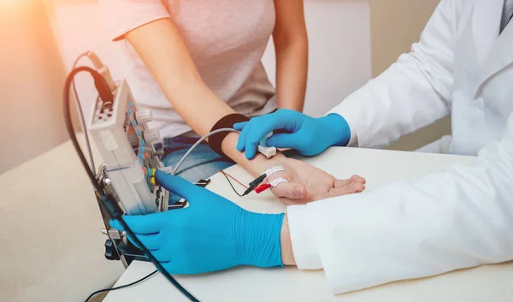
EMG nivel clínico

Slide 47
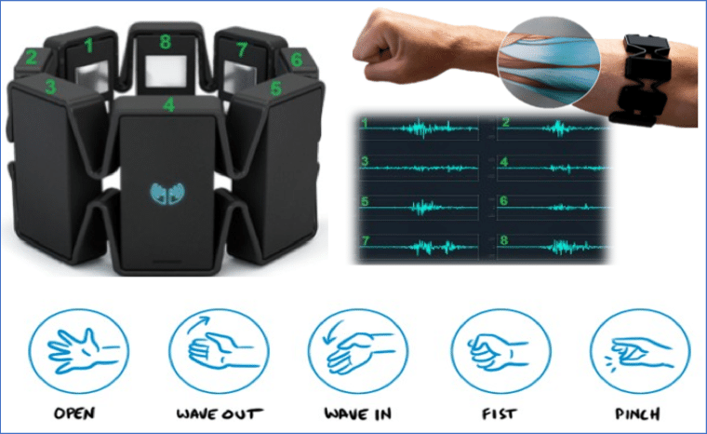
EMG ambulatorio (MYO)
Tatarian, K., Couceiro, M. S., Ribeiro, E. P., & Faria, D. R. (2018, September). Stepping-stones to transhumanism:
An emg-controlled low-cost prosthetic hand for academia. In 2018 International Conference on Intelligent Systems (IS) (pp. 807-812). IEEE

Slide 48
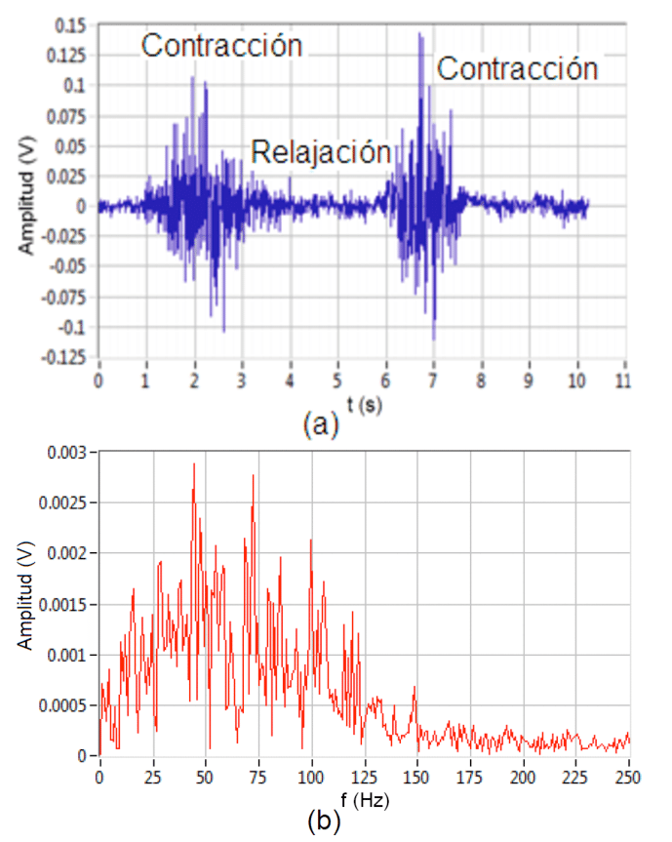
(a) Señal EMG medida en los bíceps del brazo derecho. (b) Espectro de amplitud de la señal mostrada en (a)

Slide 49
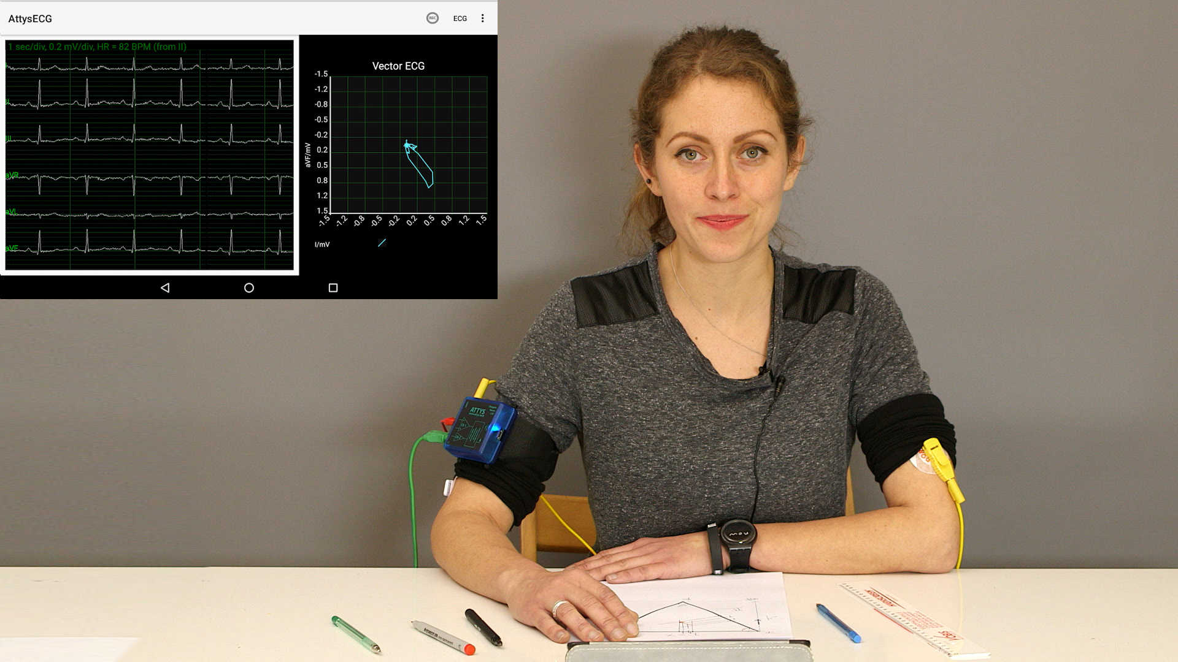
The Biosignal How-To
https://biosignals.berndporr.me.uk/

Slide 50
Proyecto final
(Valor: 30%)

Slide 51

Propuesta / avance de proyecto
Presentación de 3 a 5 slides con las ideas / avances del proyecto a realizar contemplando, y no limitado a, los siguientes puntos:
Idea general, justificación o motivación del proyecto planteado.
Diseño experimental: tecnología de sensado, escenario de recolección, participantes, variables a medir, ...
Análisis de datos: tarea a resolver (clasificación, regresión, agrupamiento), niveles de datos a utilizar, técnicas de procesamiento, extracción de características, algoritmos de inferencia, etc.
Fecha de entrega: 27/feb

Slide 52


¿Preguntas?
hussein@cicese.mx

